Slide 1
專題報告
組員1:資工三甲 406261664 黃彥儒
組員2:資工三甲 406261470 郭峻維
組員3:資工三甲 406261664 王子權
組員4:資工三乙 406401159 高雋喆

Slide 2
參考遊戲範本:英雄聯盟
《英雄聯盟》（英語：League of Legends，簡稱LoL）是由Riot Games開發及發行的一款多人線上戰術擂台（MOBA）遊戲，遊戲為免費模式進行並提供付費道具服務。該遊戲是受到《魔獸爭霸III：寒冰霸權》中一個名為DOTA第三方自定義地圖啟發而誕生，且至今仍不斷定期更新。

Slide 3
前言
以下我們皆是以召喚峽谷的地圖為唯一的範本,撇除所有的非召喚峽谷的一般對戰以及積分對戰模式,諸如阿福快打、普羅王、隨機單中以及聯盟戰棋通通不在我們的爬蟲範圍。

Slide 4
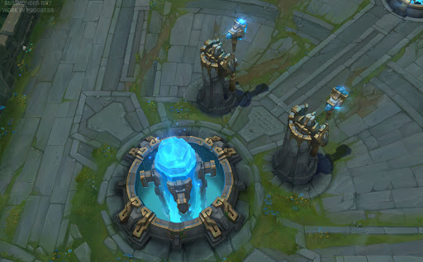
英雄聯盟(召喚峽谷) 玩法
在《英雄聯盟》裡，玩家扮演一個不可見的召喚師，並操控具有獨特能力的「英雄」與電腦AI或真人玩家控制的英雄對戰，遊戲通常的勝利目標是要摧毀對方的主要基地「主堡」，英雄在每場遊戲開始時都比較弱，他們會隨著遊戲進展而升級，但這些數值會在下一場遊戲重新開始時重置。

Slide 5

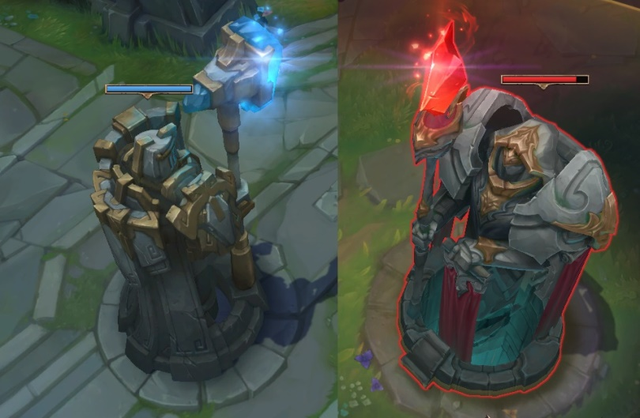
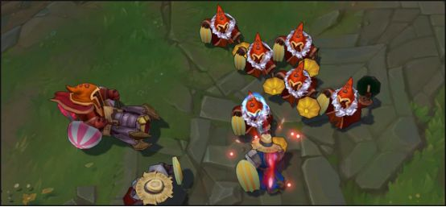
地圖物件
野怪(含三狼,六鳥,紅藍BUFF,石像,啾吉,河蟹,小龍,遠古龍,巴龍)
防禦塔(外防禦塔三座,內防禦塔三座,兵營防禦塔三座,主堡前面雙防禦塔)
小兵(進戰小兵,遠程小兵,砲車,超級士兵)
兵營塔

Slide 6
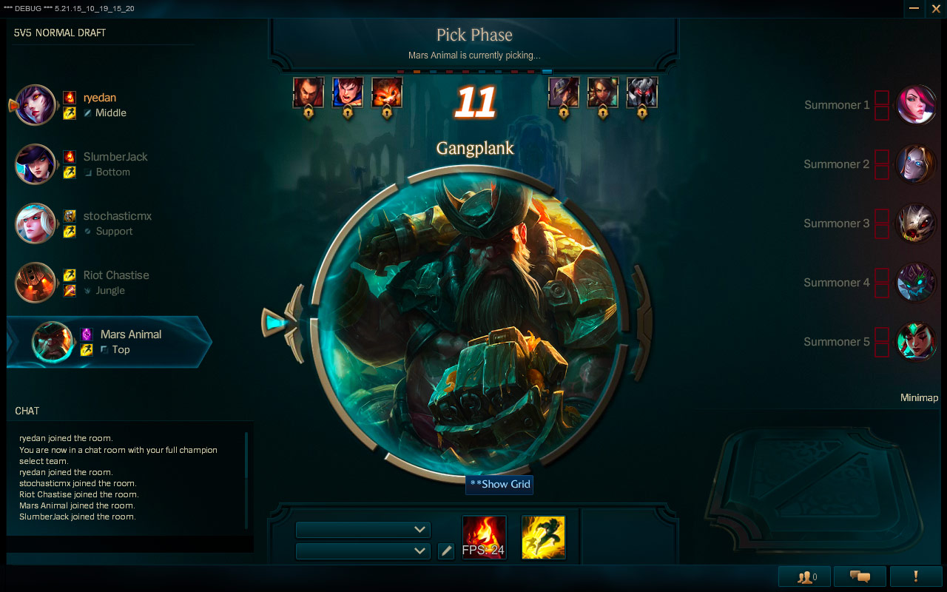
選角
通常配置
上路一位
打野一位
中路一位
下路兩位(射手或者其他
主力輸出手配上輔助)
若是積分模式則有BAN角色的模式

Slide 7
召喚師技能
閃現:英雄朝著滑鼠指向的位置瞬間傳送一小段距離。
鬼步:英雄可以不受阻礙地在目標間自由移動，同時提高 27% 跑速，持續 10 秒。
點燃:點燃敵方英雄，在 5 秒內造成 70~410 點真實傷害（取決於英雄等級），同時獲得該敵軍的視野，並且在作用期間降低目標治癒效果。
重擊:對目標史詩野怪、大型野怪或是敵方小兵造成 390-1000 真實傷害（取決於英雄等級）。
傳送:使用技能經過 4.5 秒後，英雄可以傳送至友軍小兵、友方防禦塔、或偵查守衛旁。
淨化:移除自身全部控制技能和召喚師技能的減益效果，同時降低接下來 3 秒內受到減益效果的影響時間 65%。
治癒:回復 90~345 生命（取決於英雄等級）並使自己與目標友軍獲得 30% 附加跑速，持續 1 秒。對已接受過治療的單位僅會造成一半的效果。
光盾:產生暫時護盾保護英雄，可以吸收 115 ~ 455﹝取決於英雄等級﹞傷害，持續 2 秒。
虛弱:虛弱敵方英雄，降低其 30% 攻速與跑速、10 點物防與魔防，作用期間同時降低其 40% 傷害輸出，持續 2.5 秒。

Slide 8
英雄分類
法師
刺客
射手
輔助
坦克
鬥士

Slide 9




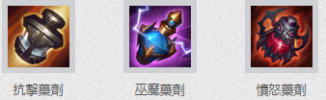








裝備類型
防禦類別:生命值,物理防禦,魔法防禦,生命回復
攻擊類別:物理攻擊,爆擊攻速,吸血
魔法類別:魔法攻擊,冷卻時間,魔力值,魔力回復
其他:跑速,消耗品

Slide 10
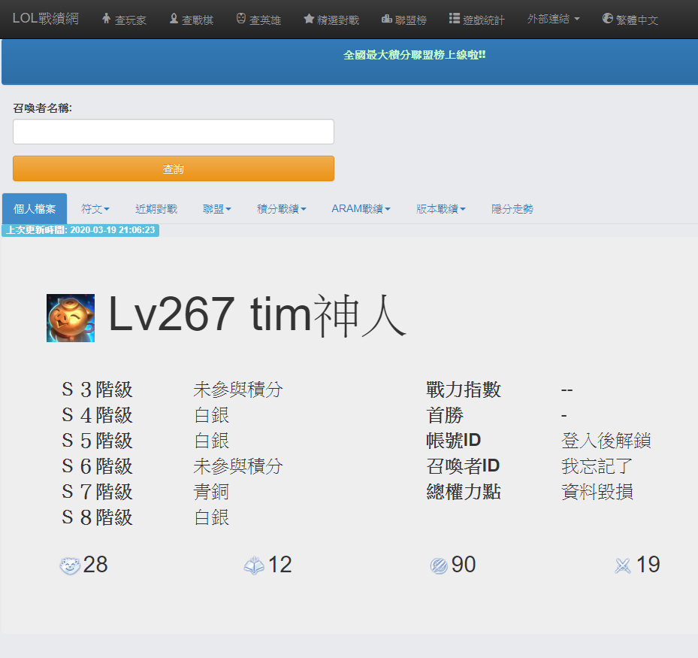
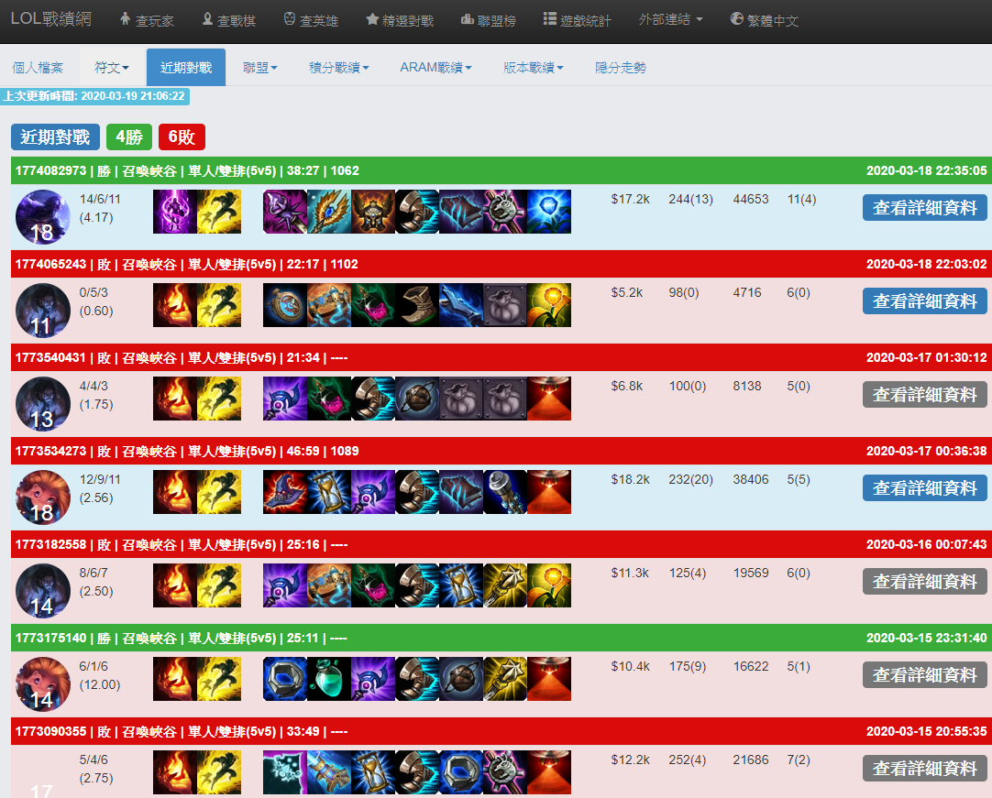
玩家個人頁面 近期對戰

Slide 11
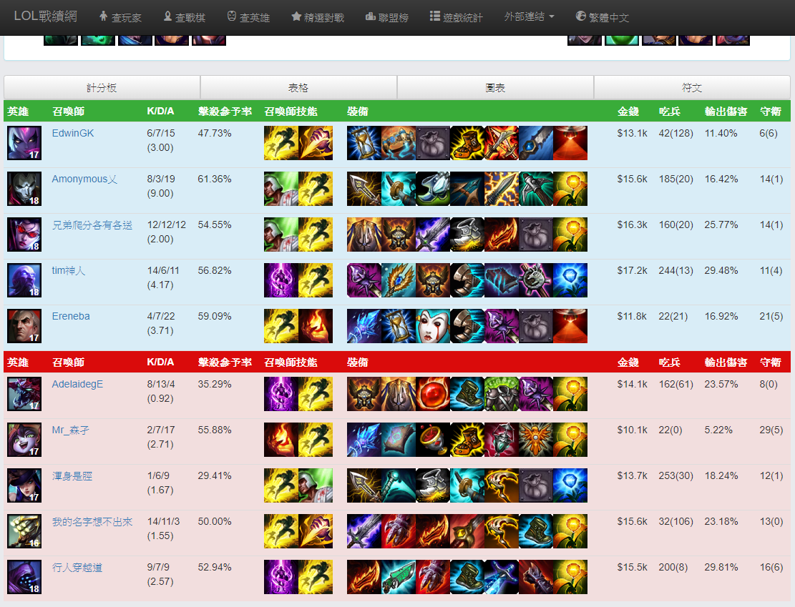
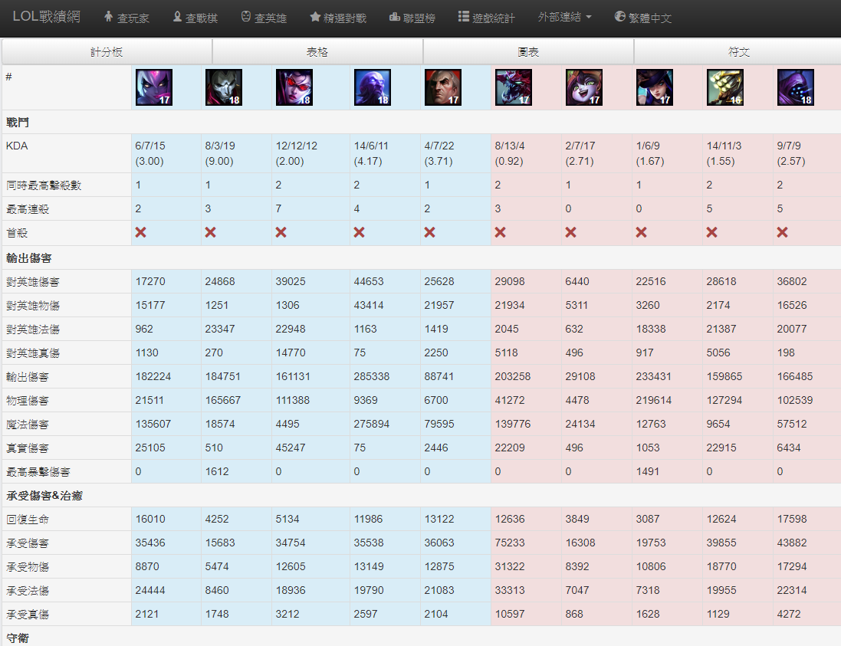
對戰資訊

Slide 12
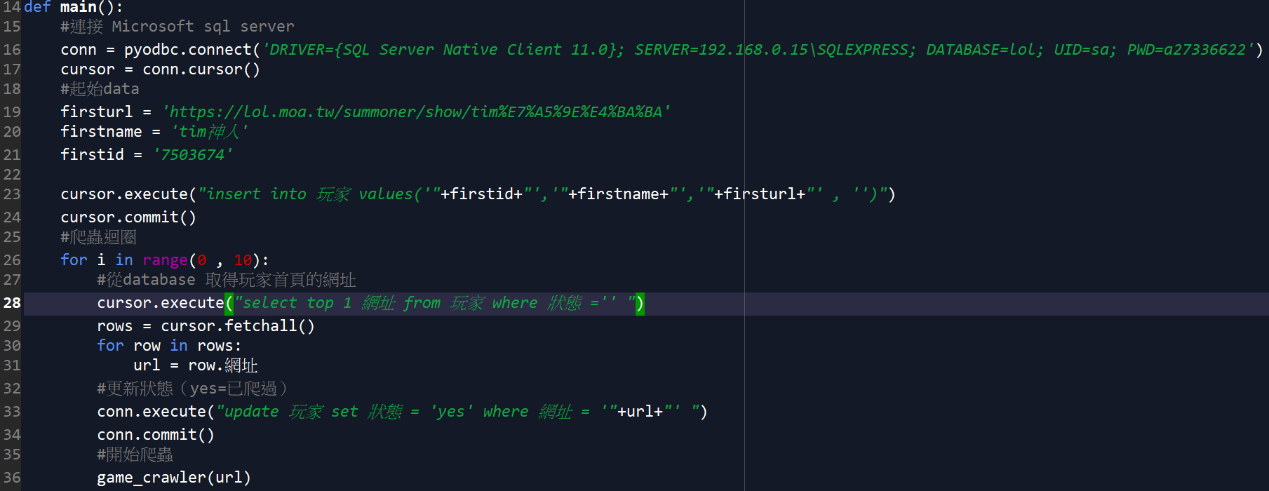
Package: requests , BeautifulSoup , pyodbc

Slide 13
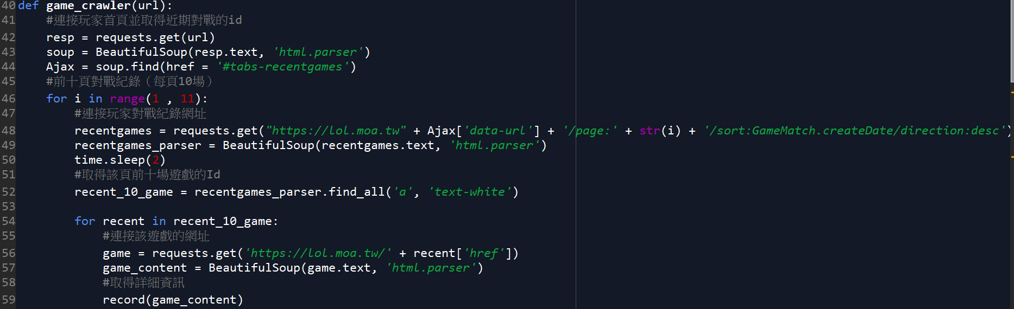
對戰紀錄網址https://lol.moa.tw/Ajax/recentgames_more2/104398370/page:2/sort:GameMatch.createDate/direction:desc
單場遊戲網址
https://lol.moa.tw/match/show/1774082973/7503674

Slide 14
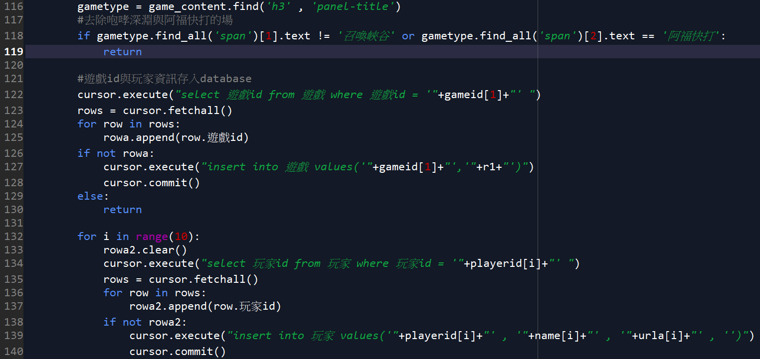

Slide 15
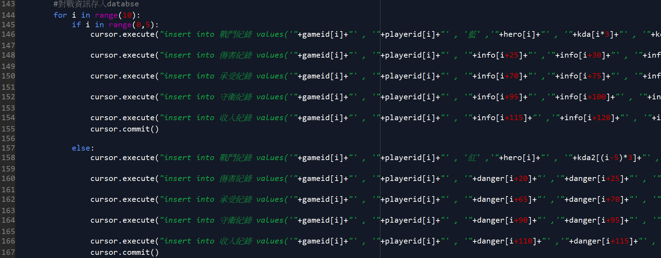

Slide 16
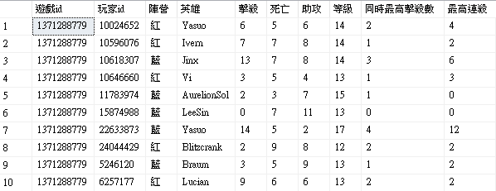
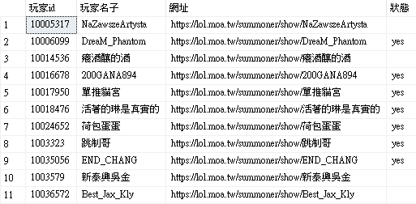
資料內容

Slide 17
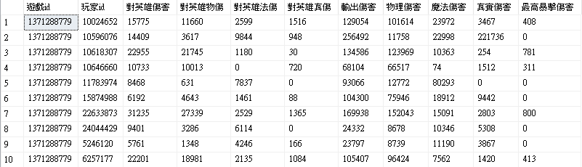
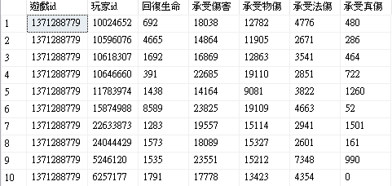
資料內容

Slide 18
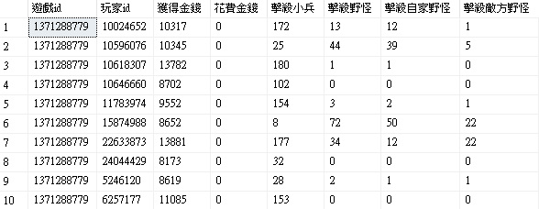
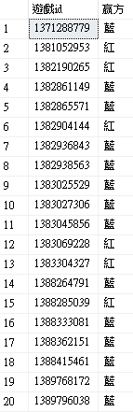
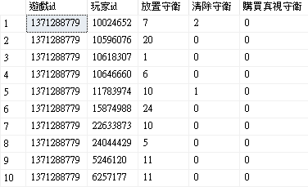
資料內容

Slide 19
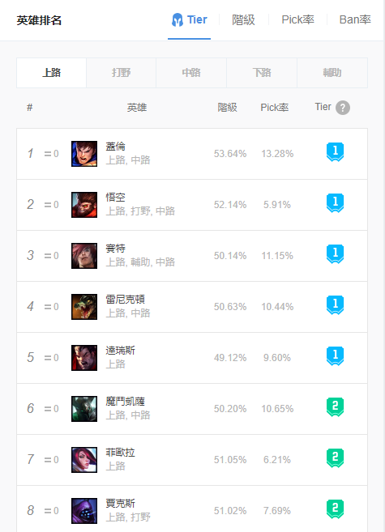
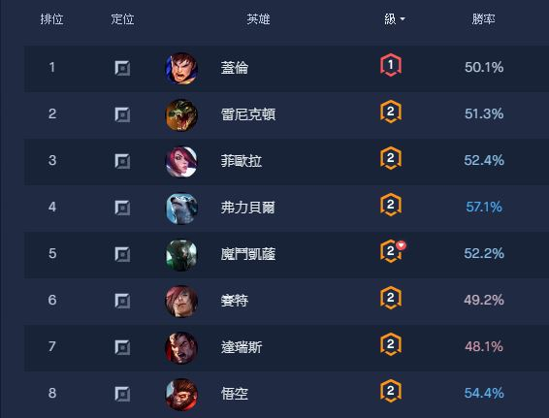
當前分析英雄勝率工具
OPGG
Blitz

Slide 20
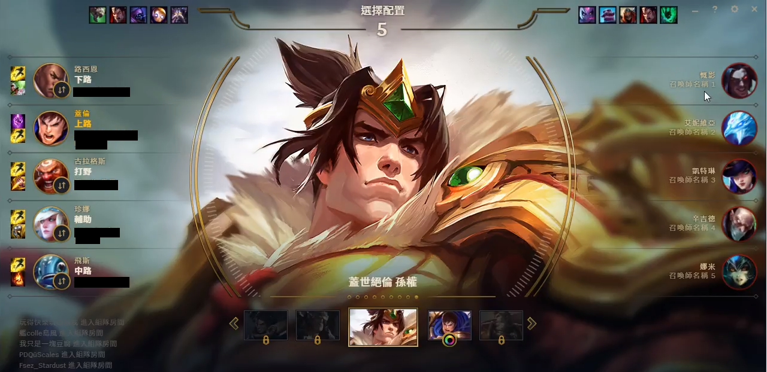
未來展望
選完角分析英雄組合勝率

Slide 21
未來展望
多個伺服器皆適用
預測準確率可達80%以上
對所有階級玩家實用性高

